Slide 1
«Международный день птиц»
1 апреля в МБДОУ
г. Иркутска детском саду № 115 проведен тематический праздник

Slide 2
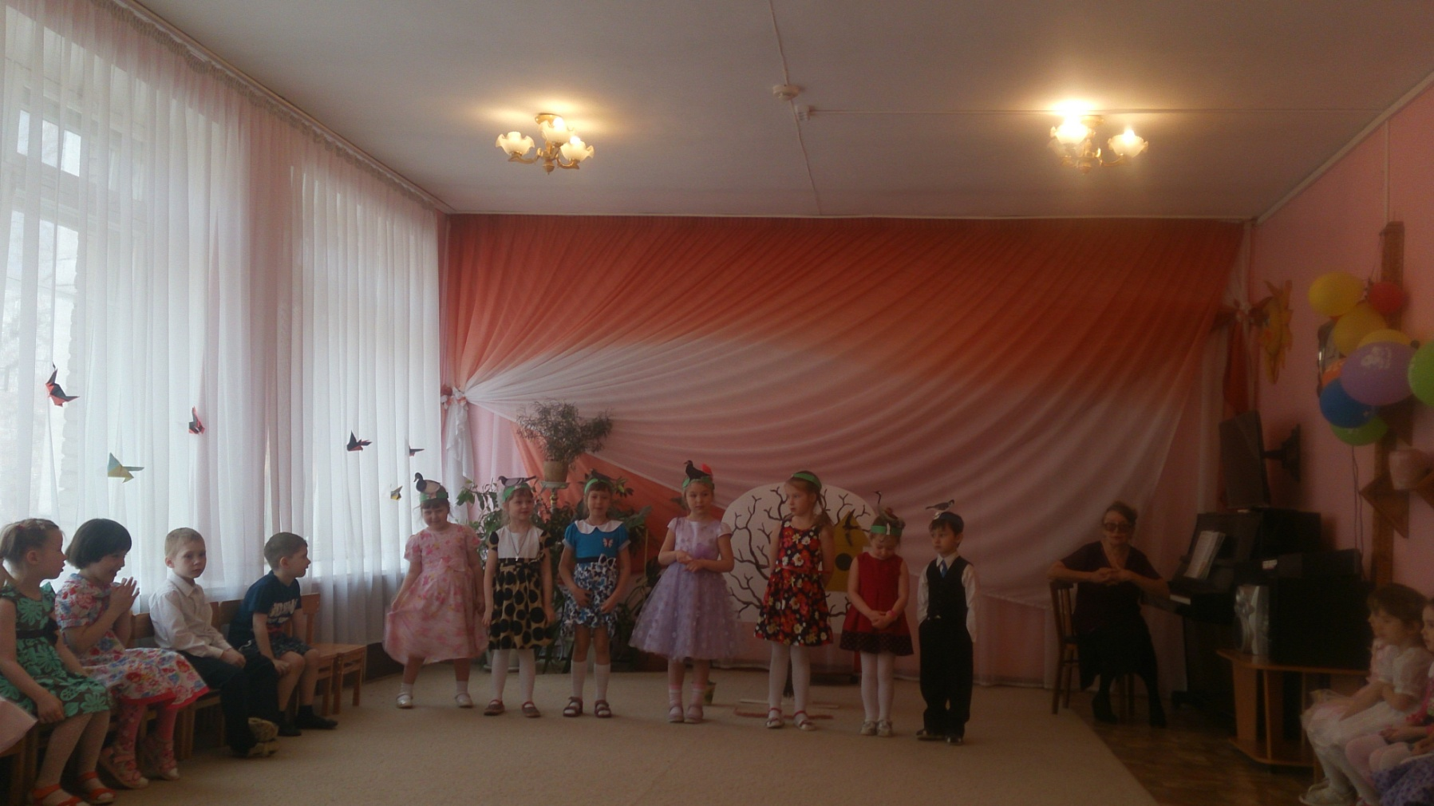
Тематический музыкально- познавательный праздник «Международный День птиц»

Slide 3
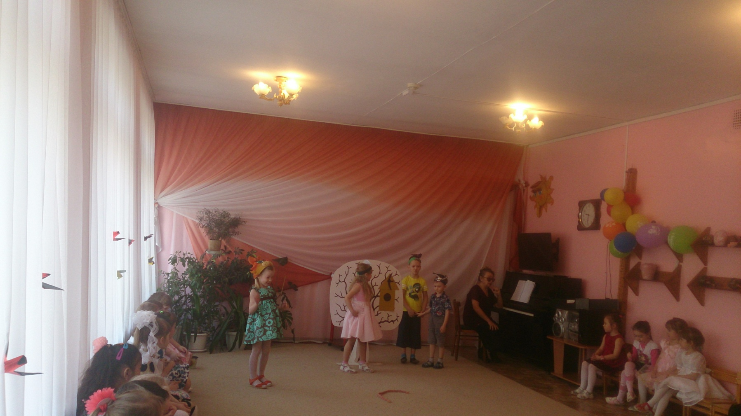
Литературная композиция –
«Птицы нашего края»

Slide 4
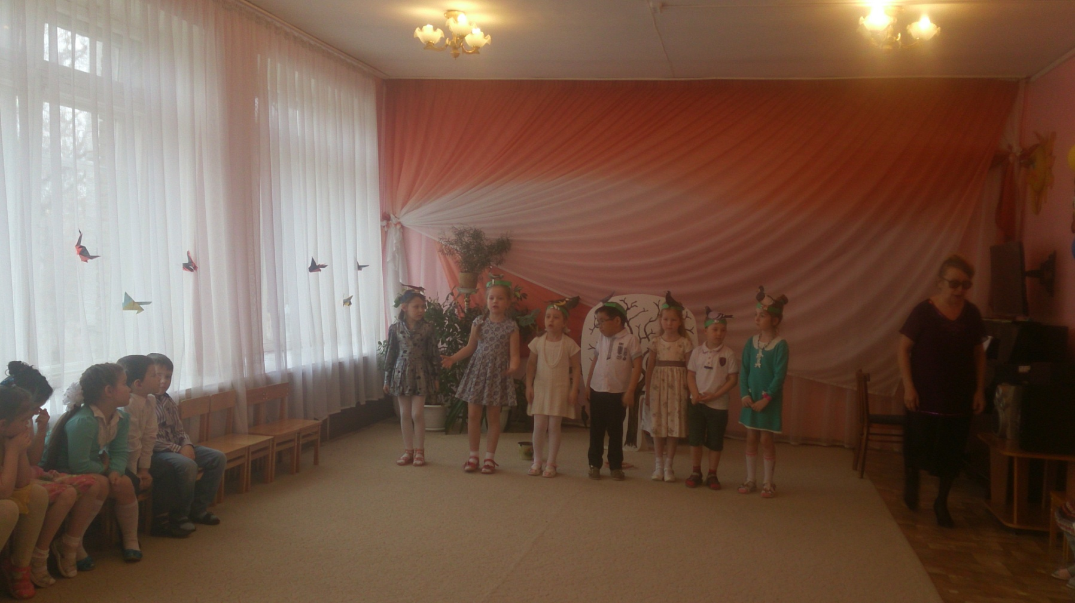
Рассказываем стихи и загадки о птицах

Slide 5
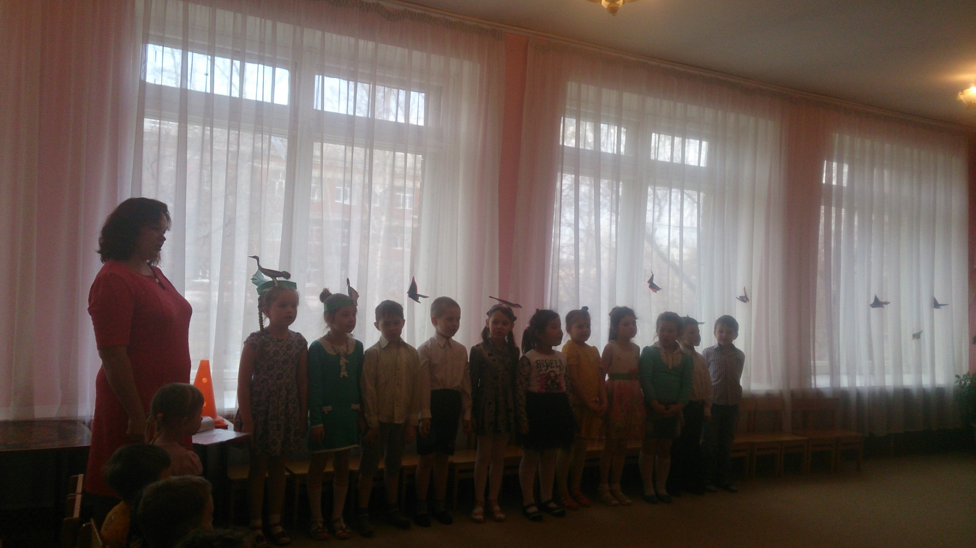
Поем веселые песни о птицах

Slide 6
Выставочный материал детского художественного творчества
Коллективные и индивидуальные работы:
Плакаты
Картины
Панно
Художественного творчества:
Рисование
Объемная и декоративная аппликация
Конструирование
Оригами

Slide 7
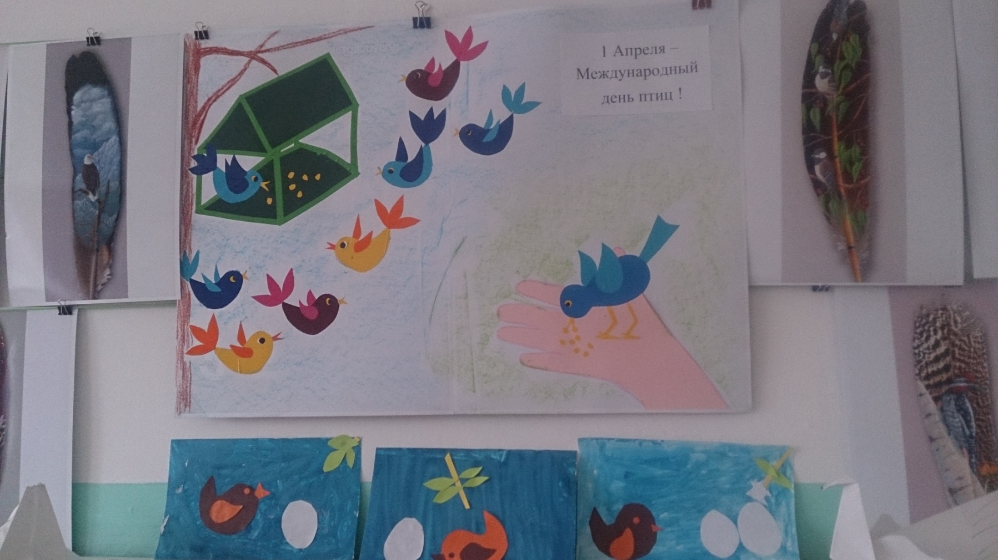
Проект «Международный день птиц» средняя группа «Ромашка»

Slide 8
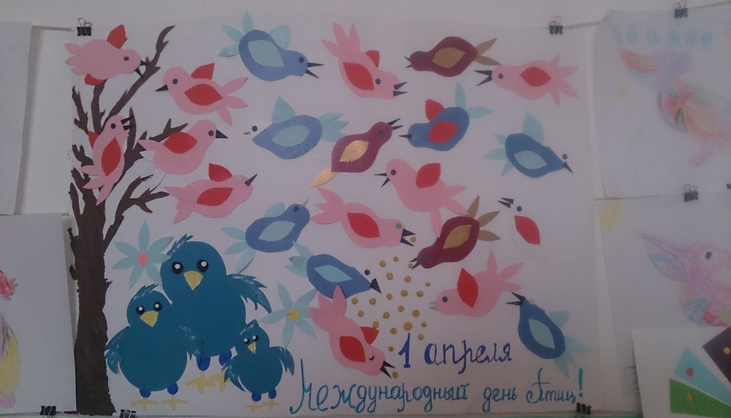
Коллективная аппликация и рисование «Плакат- 1 апреля День птиц»
(средняя группа «Рябинка»)

Slide 9
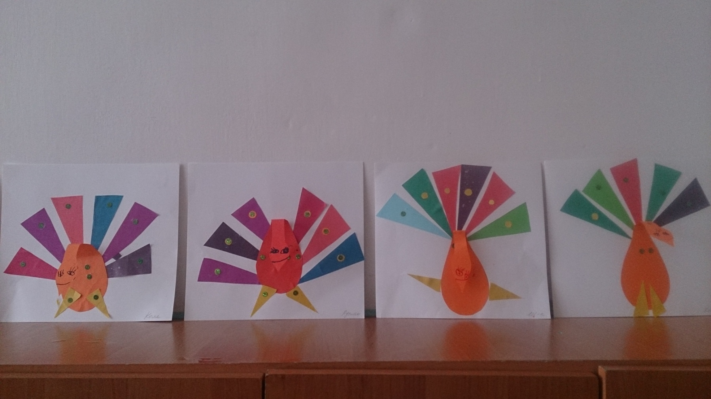
Декоративная аппликация
«Жар птица»
(средняя группа «Рябинка»)

Slide 10
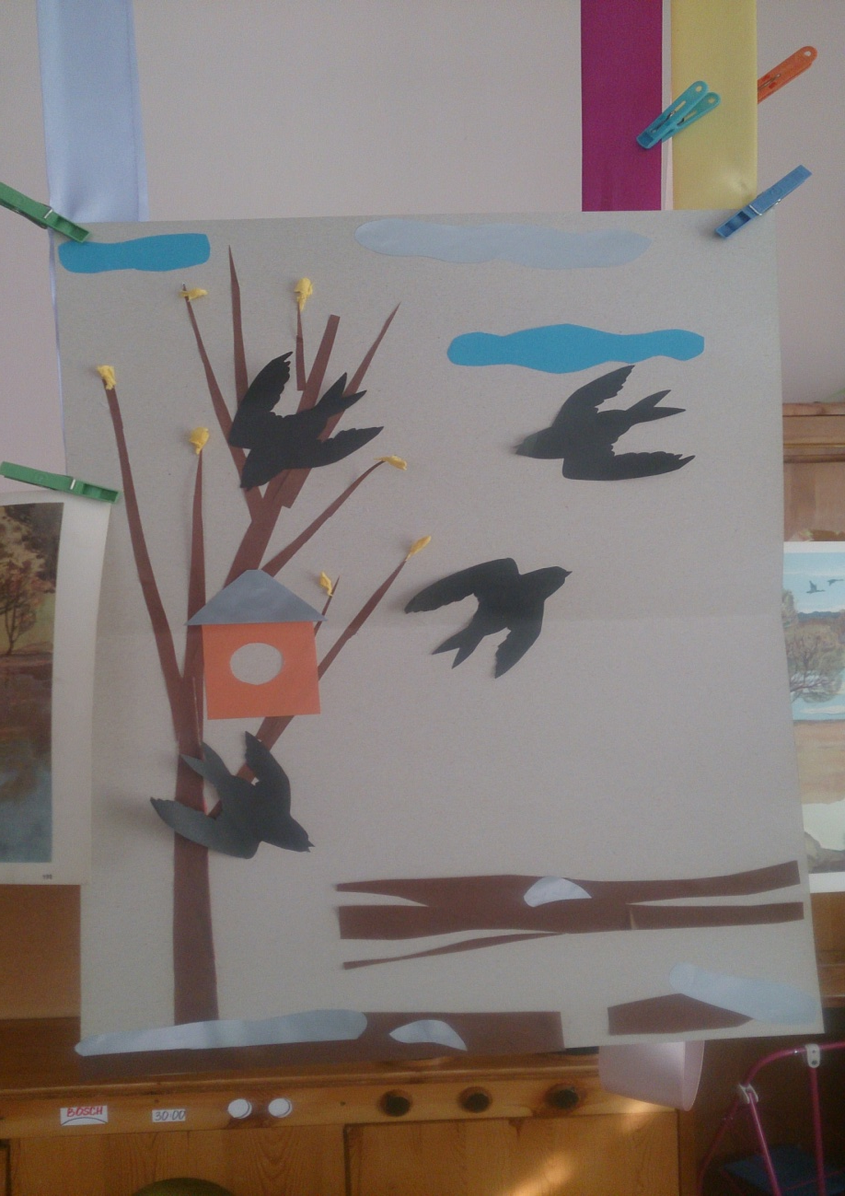
Панно – «Международный День птиц»
Коллективная аппликация
«Грачи прилетели»
(средняя группа «Цыплята»

Slide 11
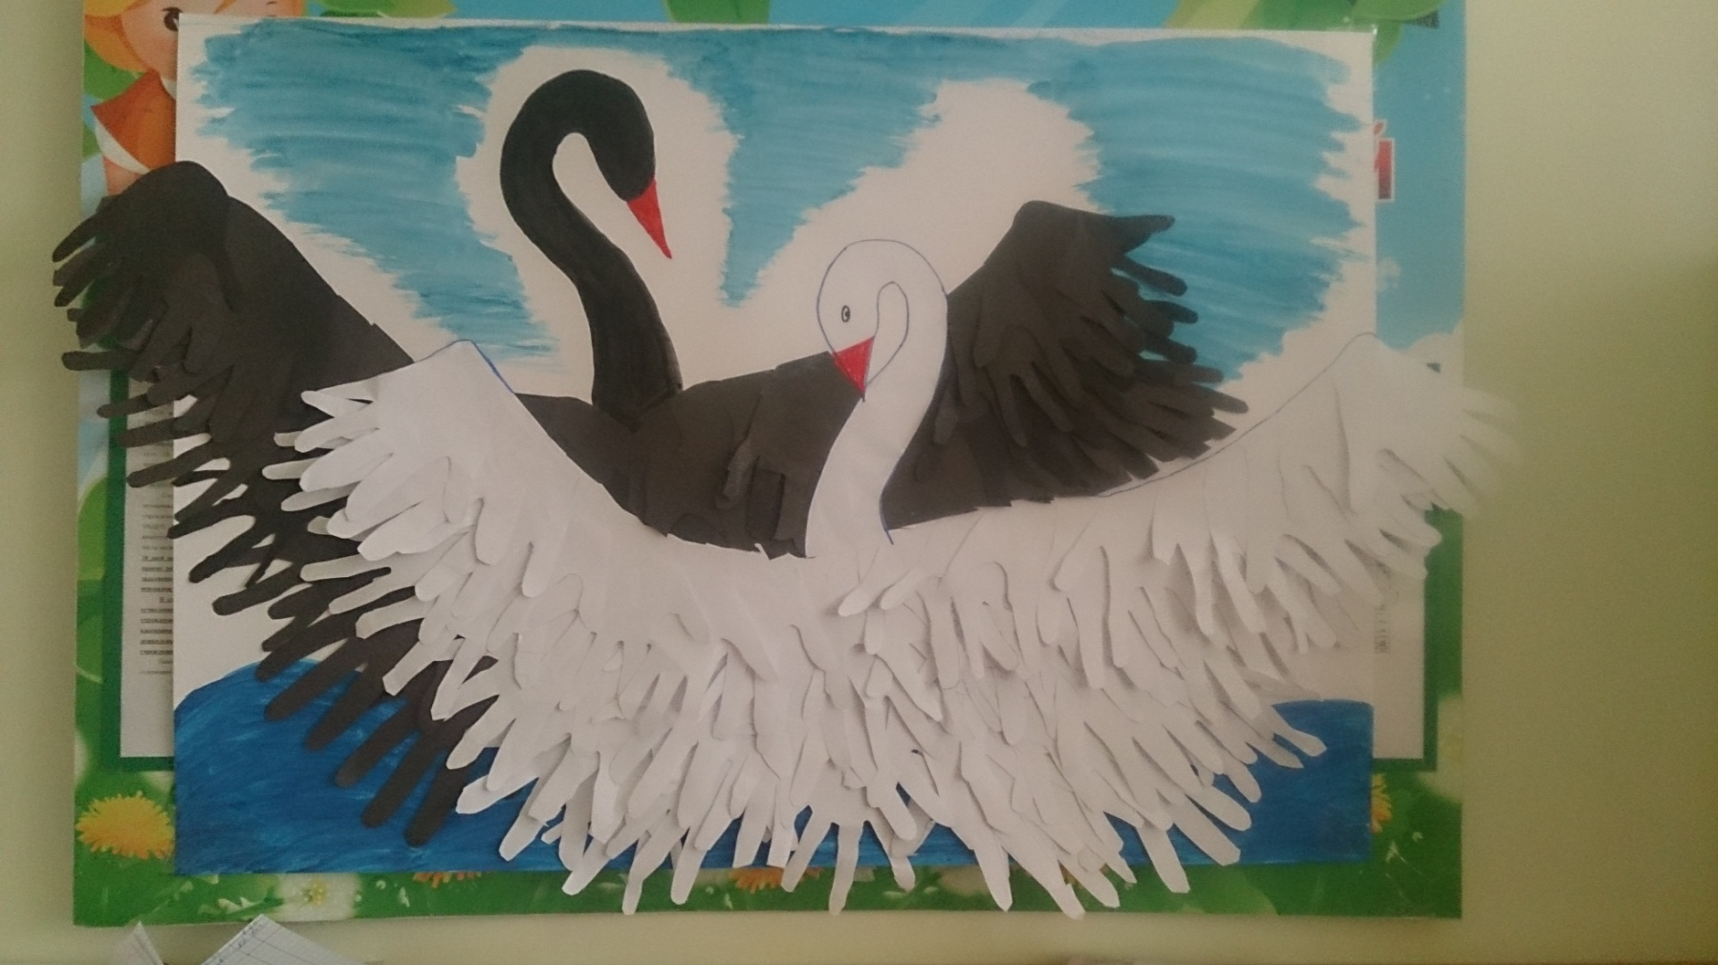
Коллективная объемная аппликация
«Лебединая верность»
(подготовительная группа «Одуванчик»)

Slide 12
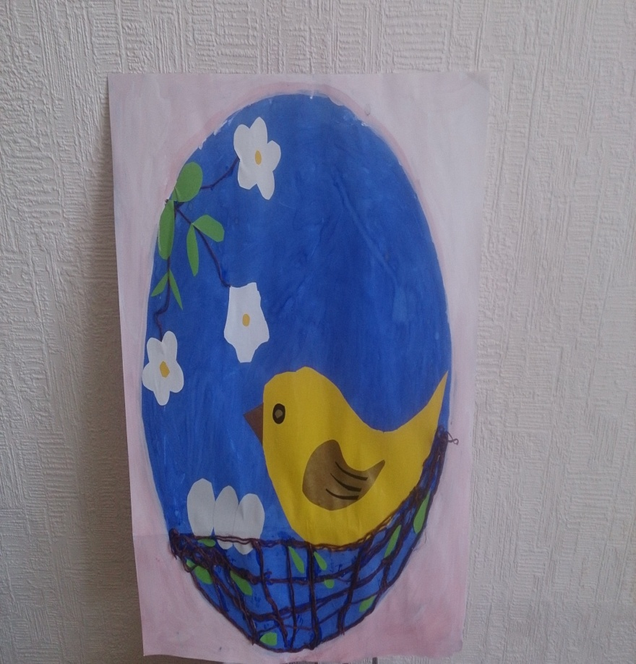
Плакат «Международный День птиц»
Аппликация и рисование
«Чудесные мгновения жизни»
(старшая группа «Колокольчики»)

Slide 13
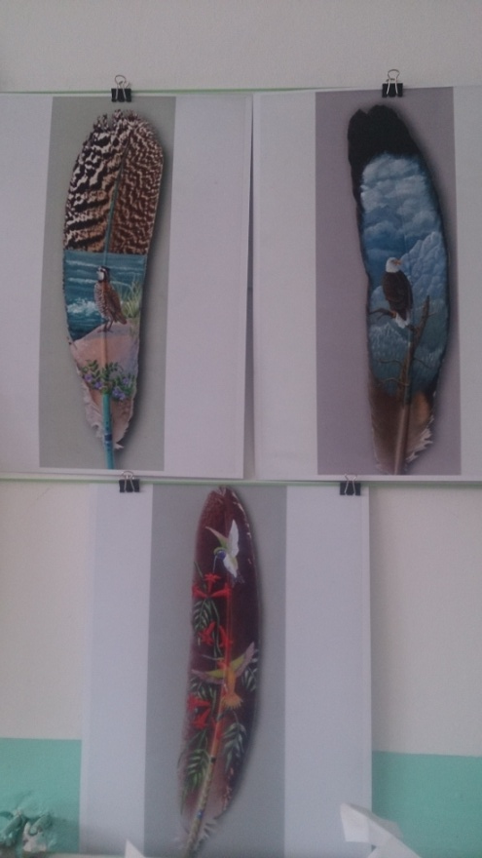
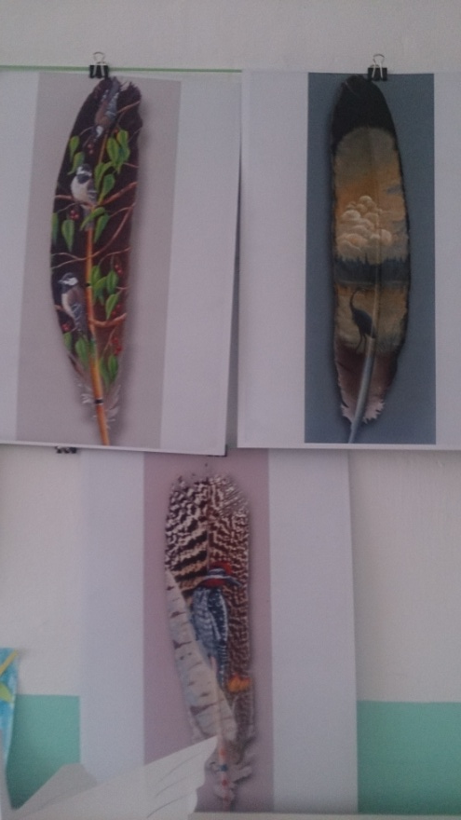
Декоративные перья

Slide 14
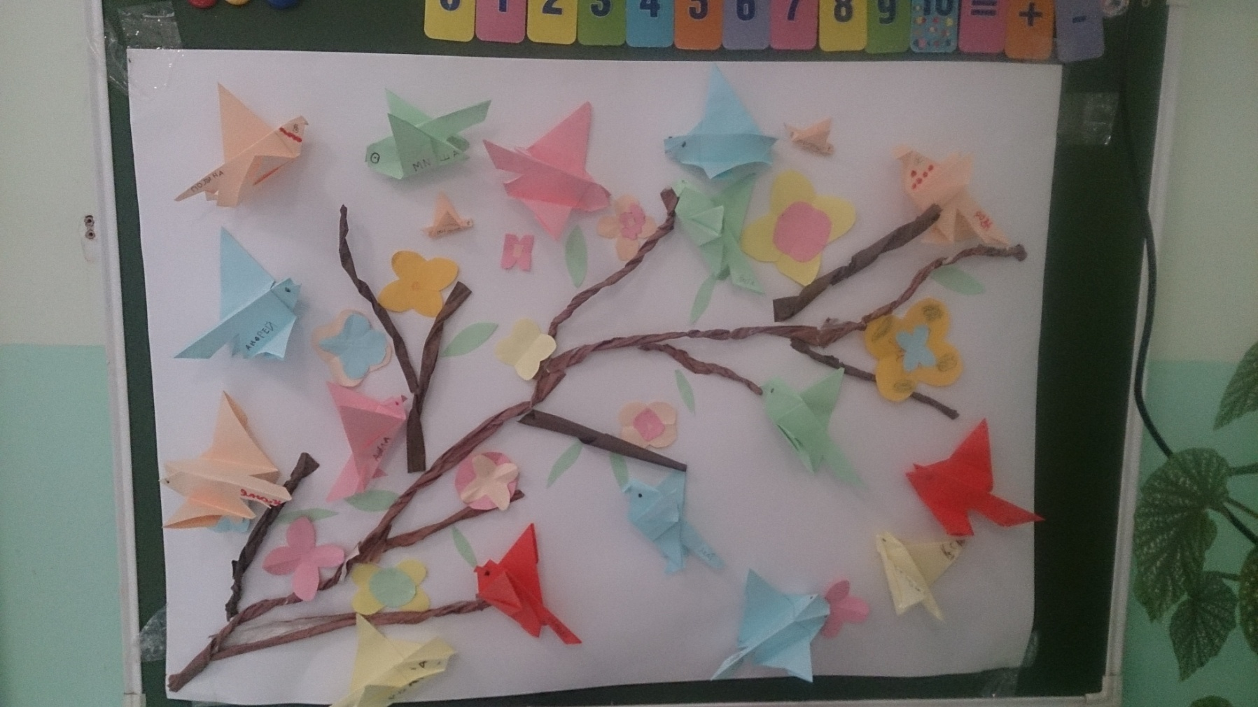
Коллективный проект.
Конструирование - оригами :
«Прилет птиц»
(подготовительная группа «Незабудки»)

Slide 15
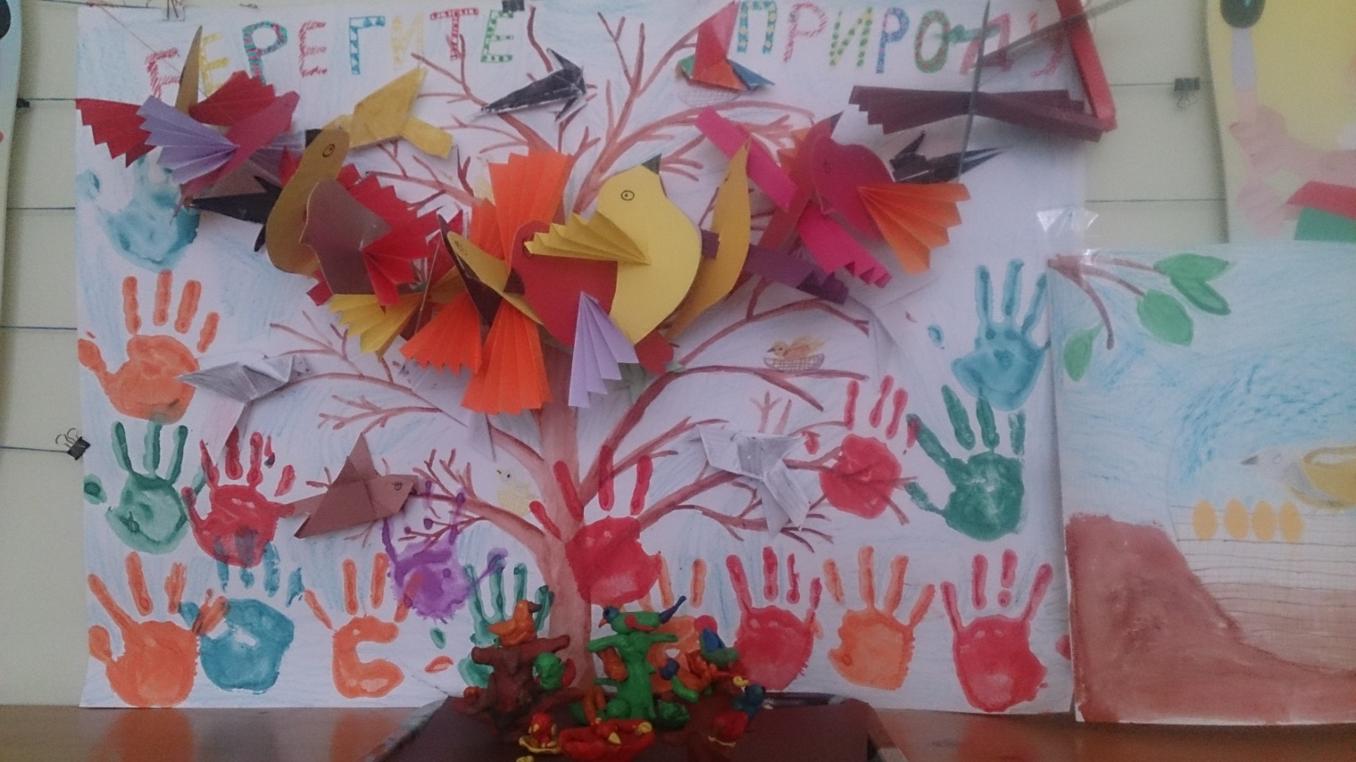
Плакат «Берегите природу»
(подготовительная группа «Одуванчик»)

